Slide 1
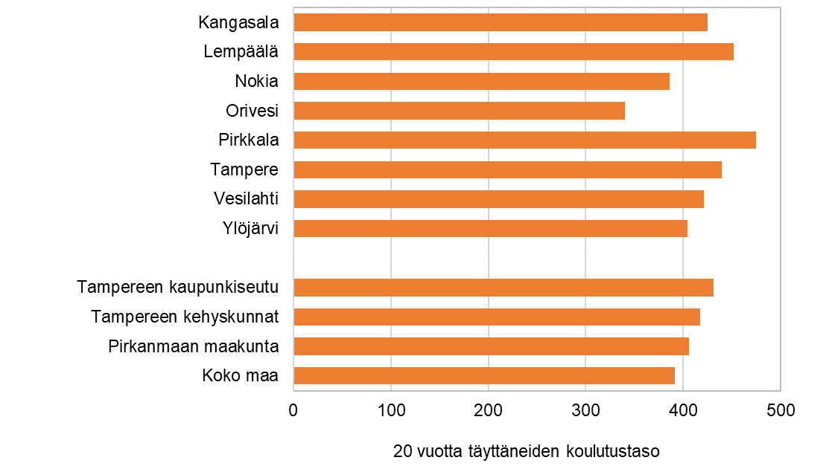
Koulutustaso kunnittain 2022
SeutuNet
Vuoden 2023 aluerajat
Lähde: Tilastokeskus

